Slide 1
Thứ Tư ngày 1 tháng 12 năm 2021

Slide 2
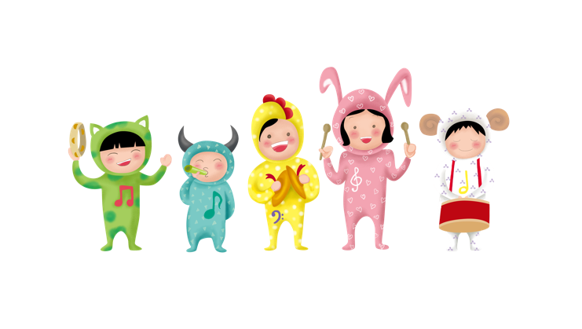
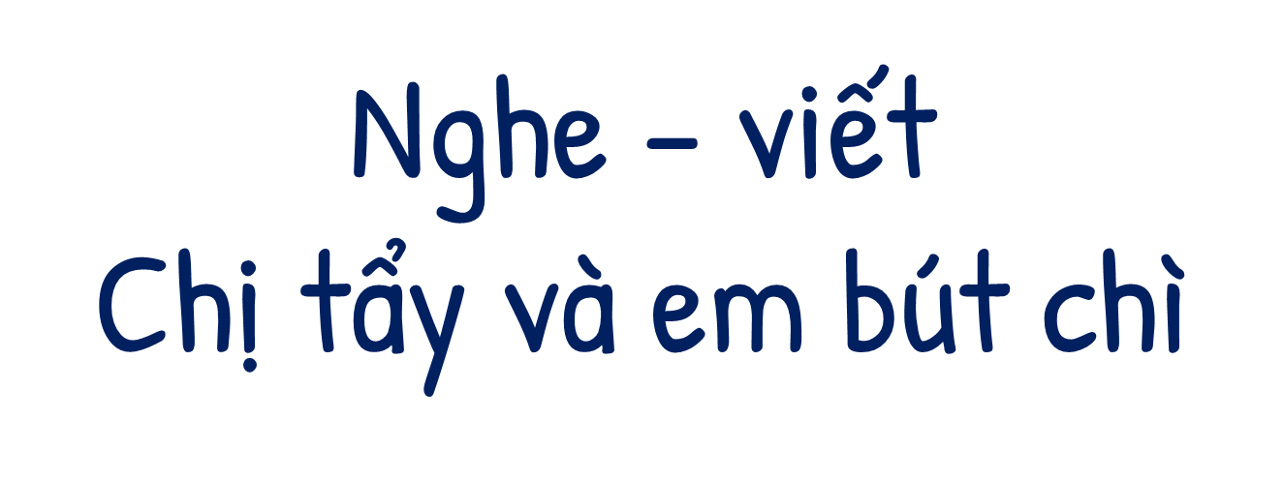
01

Slide 3
Chị tẩy và em bút chì
Bút chì ngồi vẽ dãy núi và dòng sông dưới vầng mặt trời tỏa sáng. Chị tẩy giúp em xóa những nét vẽ thừa. Bức tranh vẽ xong, cả hai chị em cùng ngắm và mỉm cười.
Theo Trần Hoài Dương

Slide 4
Đọc thầm đoạn văn và thực hiện các yêu cầu
1. Gạch chân dưới tiếng/từ khó đọc, dễ viết sai.
2. Em cần lưu ý điều gì khi trình bày bài viết.

Slide 5
Cùng luyện từ khó
dãy núi
dãy núi

Slide 6
Cùng luyện từ khó
dãy núi
vầng
vầng

Slide 7
Cùng luyện từ khó
dãy núi
vầng
tỏa
tỏa

Slide 8
Cùng luyện từ khó
dãy núi
vầng
tỏa
tẩy
tẩy

Slide 9
Cùng luyện từ khó
dãy núi
vầng
tỏa
tẩy
ngắm
ngắm

Slide 10
Cùng luyện từ khó
dãy núi
vầng
tỏa
tẩy
ngắm
mỉm cười
mỉm cười

Slide 11
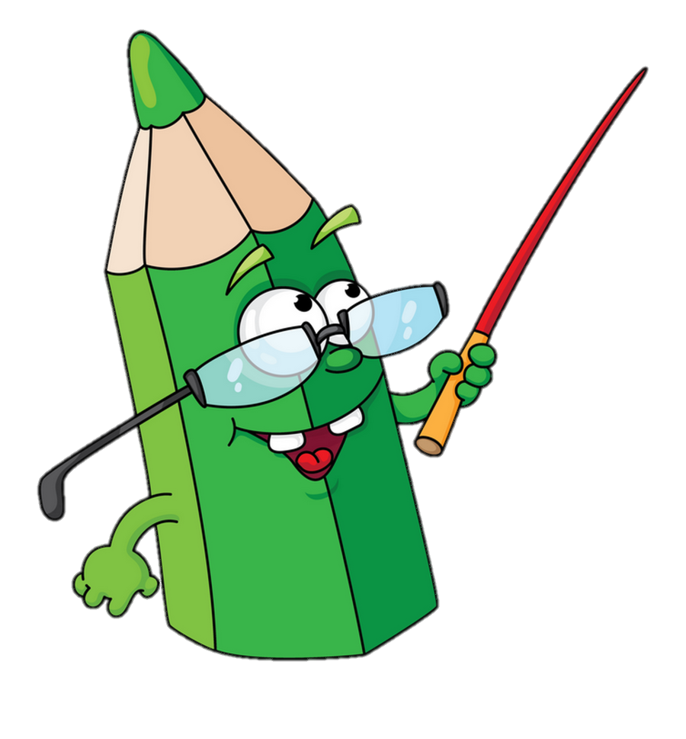
Lưu ý khi trình bày
Lùi vào 1 ô
…

Slide 12
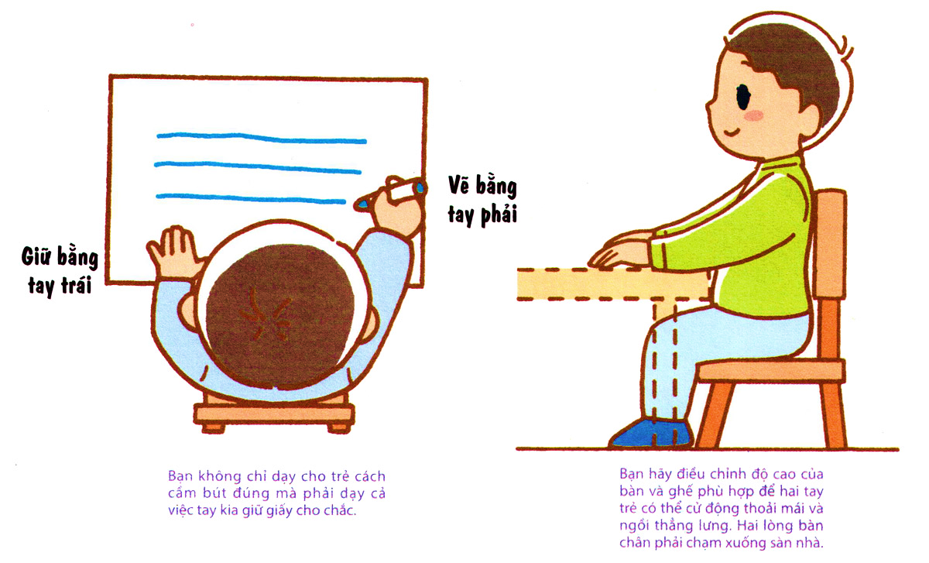
Lưu ý về tư thế ngồi viết
Khoảng cách từ mắt đến vở 25 – 30cm
1 tay cầm viết
1 tay giữ trang vở
Viết bằng tay phải
Giữ bằng tay trái
Thẳng lưng
Chân đặt đúng vị trí

Slide 13
Nghe – viết: Chị tẩy và em bút chì
Tiêu chí đánh giá
1. Sai không quá 5 lỗi
2. Chữ viết rõ ràng, sạch đẹp
3. Trình bày đúng hình thức
Em hãy tự đánh giá phần viết của mình và của bạn

Slide 14
02
Phân biệt
c/k, d/r, ươn/ương

Slide 15
b. Tìm từ ngữ chứa tiếng bắt đầu bằng chữ c hoặc chữ k gọi tên từng sự vật, hoạt động dưới đây:
Em viết vào
vở bài tập nhé.

Slide 16
b. Tìm từ ngữ chứa tiếng bắt đầu bằng chữ c hoặc chữ k gọi tên từng sự vật, hoạt động dưới đây:
Trao đổi nhóm đôi

Slide 17
b. Tìm từ ngữ chứa tiếng bắt đầu bằng chữ c hoặc chữ k gọi tên từng sự vật, hoạt động dưới đây:
cân
kính
kéo co

Slide 18
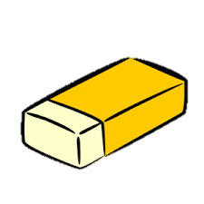
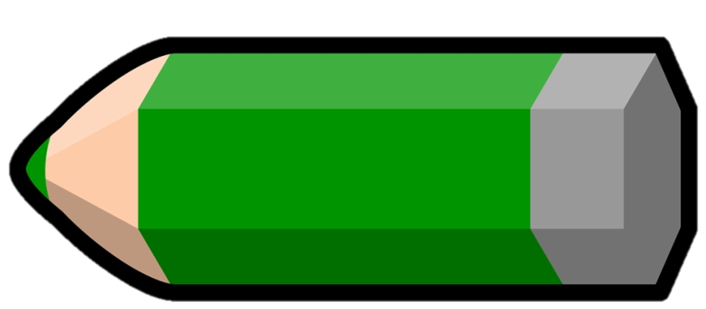
c. Chọn tiếng ở bút chì phù hợp với tiếng ở tẩy:
mũ
chịu
rạ
dễ
Em viết vào
vở bài tập nhé.
dạ
rễ
rơm
cây

Slide 19
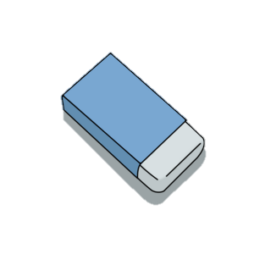
c. Chọn tiếng ở bút chì phù hợp với tiếng ở tẩy:
bay
vai
lượng
lượng
Em viết vào
vở bài tập nhé.
vươn
sức
vương
vãi

Slide 20
Chọn tiếng ở bút chì phù hợp với tiếng ở tẩy:
mũ
mũ dạ
chịu
dễ
rạ
dễ chịu
rễ
dạ
rễ cây
rơm
cây
rơm rạ

Slide 21
Chọn tiếng ở bút chì phù hợp với tiếng ở tẩy:
bay
vai
bay lượn
lượng
lượn
lượng sức
vươn
sức
vươn vai
vương
vãi
vương vãi

Slide 22
Đặt câu với các từ tìm được:
mũ dạ
dễ chịu
rễ cây
rơm rạ
lượng sức
vươn vai
bay lượn
vương vãi
M: Một đàn chim
bay lượn trên bầu trời.

Slide 23
